Slide 1
用Python程式學習金融交易策略(續)
主講人：蔡進金

Slide 2
最佳化參數真的有效嗎？
提防過度優化
應將測試資料一分為二，即前一部分為訓練資料，待找出最佳參數組合後，再代入另一部分資料作驗證。
第一階段(訓練資料)
第二階段(驗證資料)

Slide 3
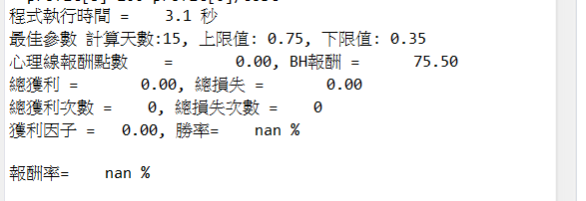
參數最佳化測試(PSY)
測試標的：2330(201001~201707)，1835筆資料
訓練資料：50~1200
驗證資料：1200~
測試結果：最佳化參數，無法達成交易

Slide 4
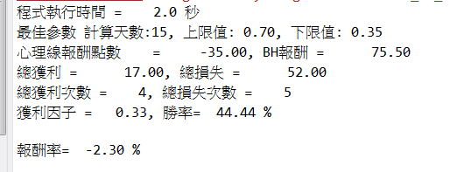
參數最佳化測試(PSY)
測試標的：2330(201001~201707)，1835筆資料
訓練資料：50~1200
驗證資料：1200~
部位限制：最大多頭部位：2，最大空頭部位：2
測試結果：如下

Slide 5
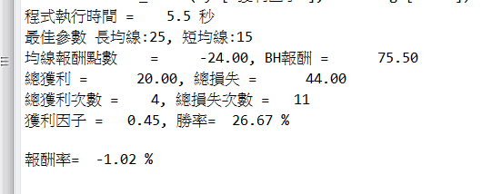
參數最佳化測試(MA)
測試標的：2330(201001~201707)，1835筆資料
訓練資料：50~1200
驗證資料：1200~
測試結果：如下圖

Slide 6
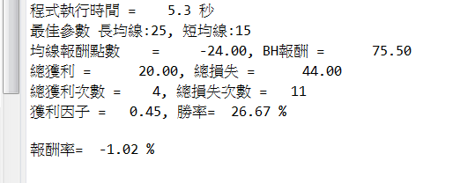
參數最佳化測試(MA)
測試標的：2330(201001~201707)，1835筆資料
訓練資料：50~1200
驗證資料：1200~
部位限制：最大多頭部位：2，最大空頭部位：2
測試結果：如下圖

Slide 7
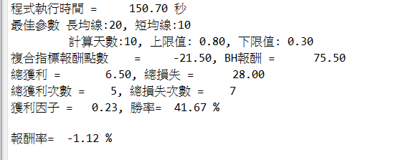
參數最佳化測試(COMBO)
測試標的：2330(201001~201707)，1835筆資料
訓練資料：50~1200
驗證資料：1200~
測試結果：如下圖

Slide 8
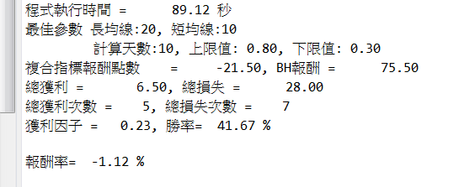
參數最佳化測試(COMBO)
測試標的：2330(201001~201707)，1835筆資料
訓練資料：50~1200
驗證資料：1200~
部位限制：最大多頭部位：2，最大空頭部位：2
測試結果：如下圖

Slide 9
訓練期及驗證期的長度如何定？
將測試資料以年為單位(250筆)，每兩年為一組，即前一年為訓練資料，待找出最佳參數組合後，再代入後一年資料作驗證。
訓練
驗證

Slide 10
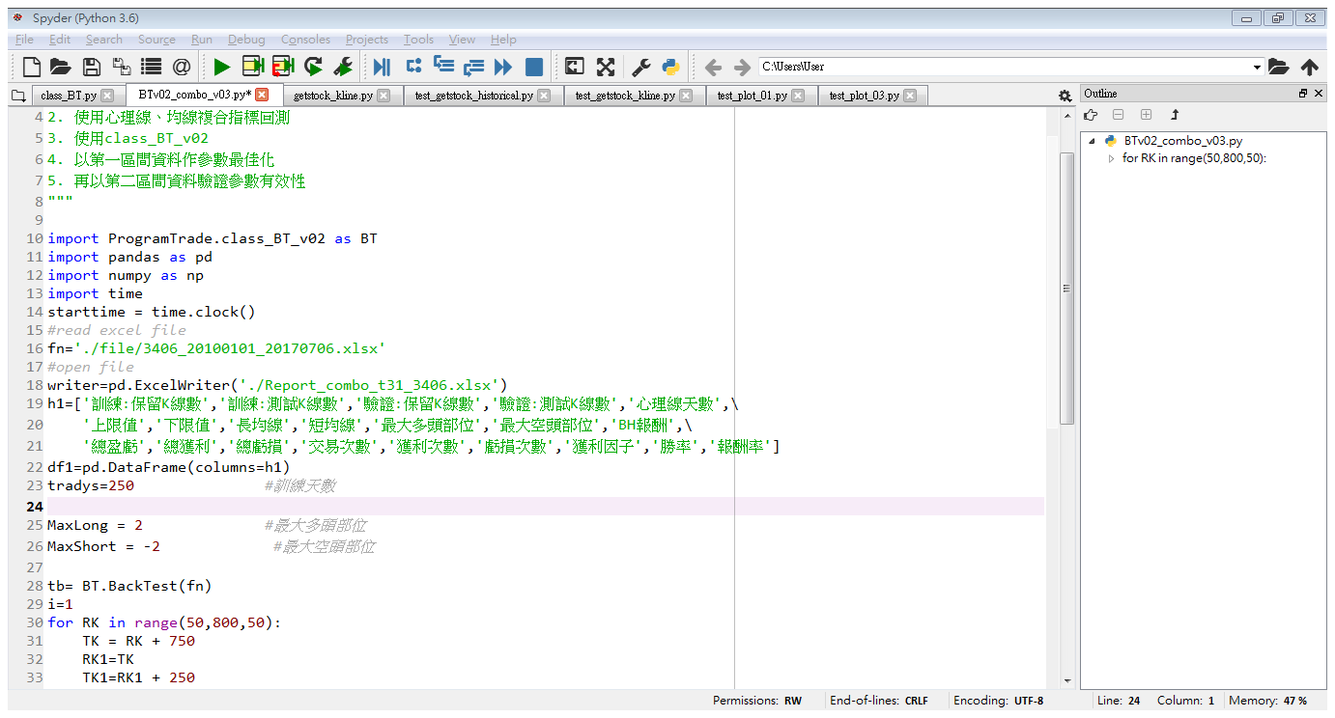
修改後的測試程式

Slide 11
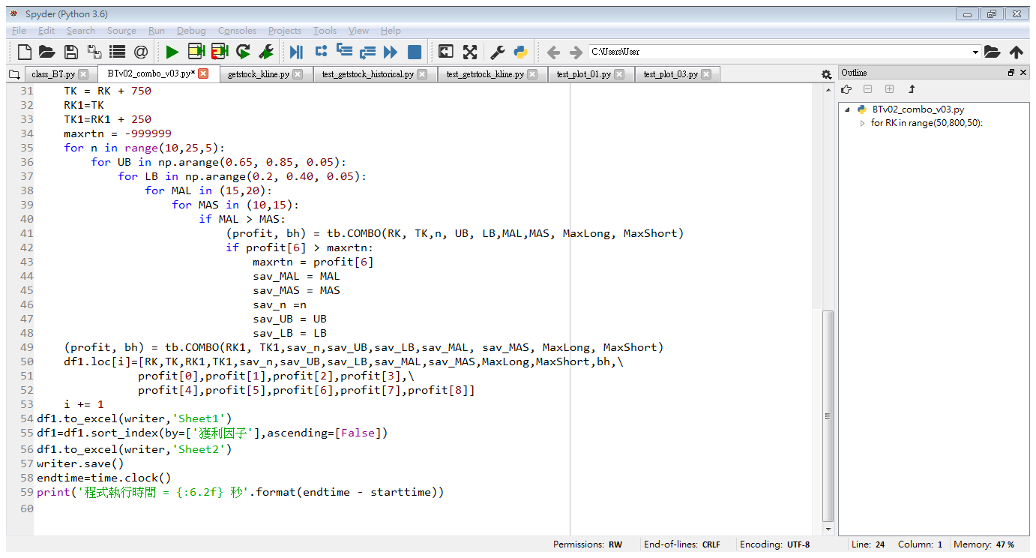
修改後的測試程式

Slide 12
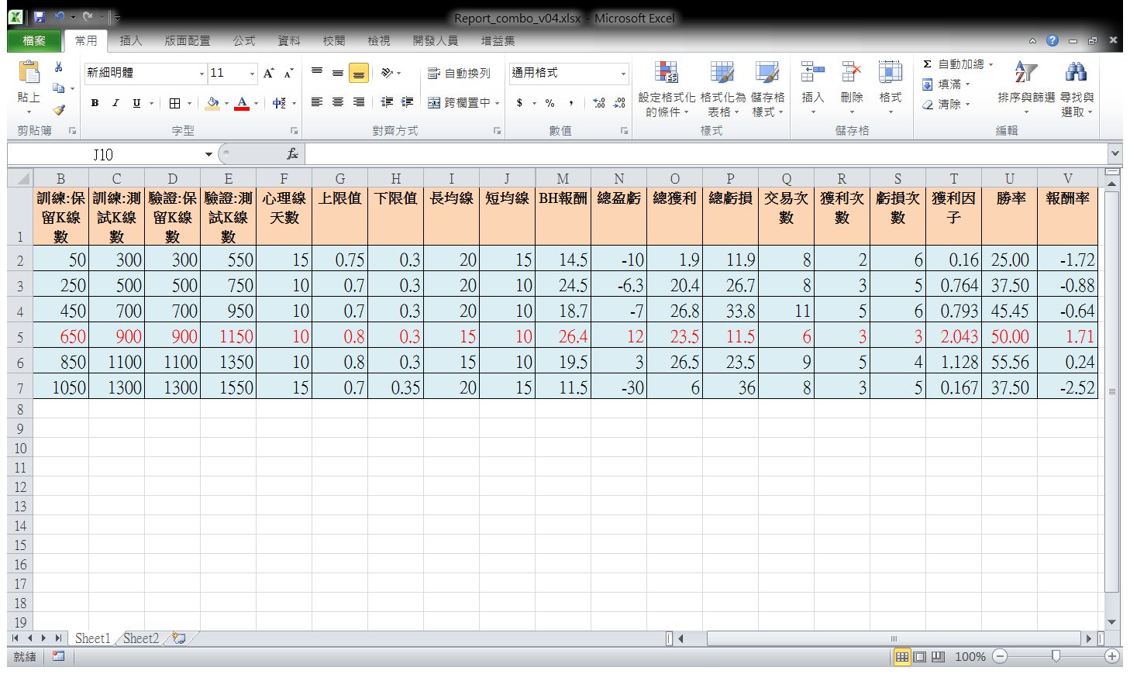
驗證結果
訓練一年，驗證一年

Slide 13
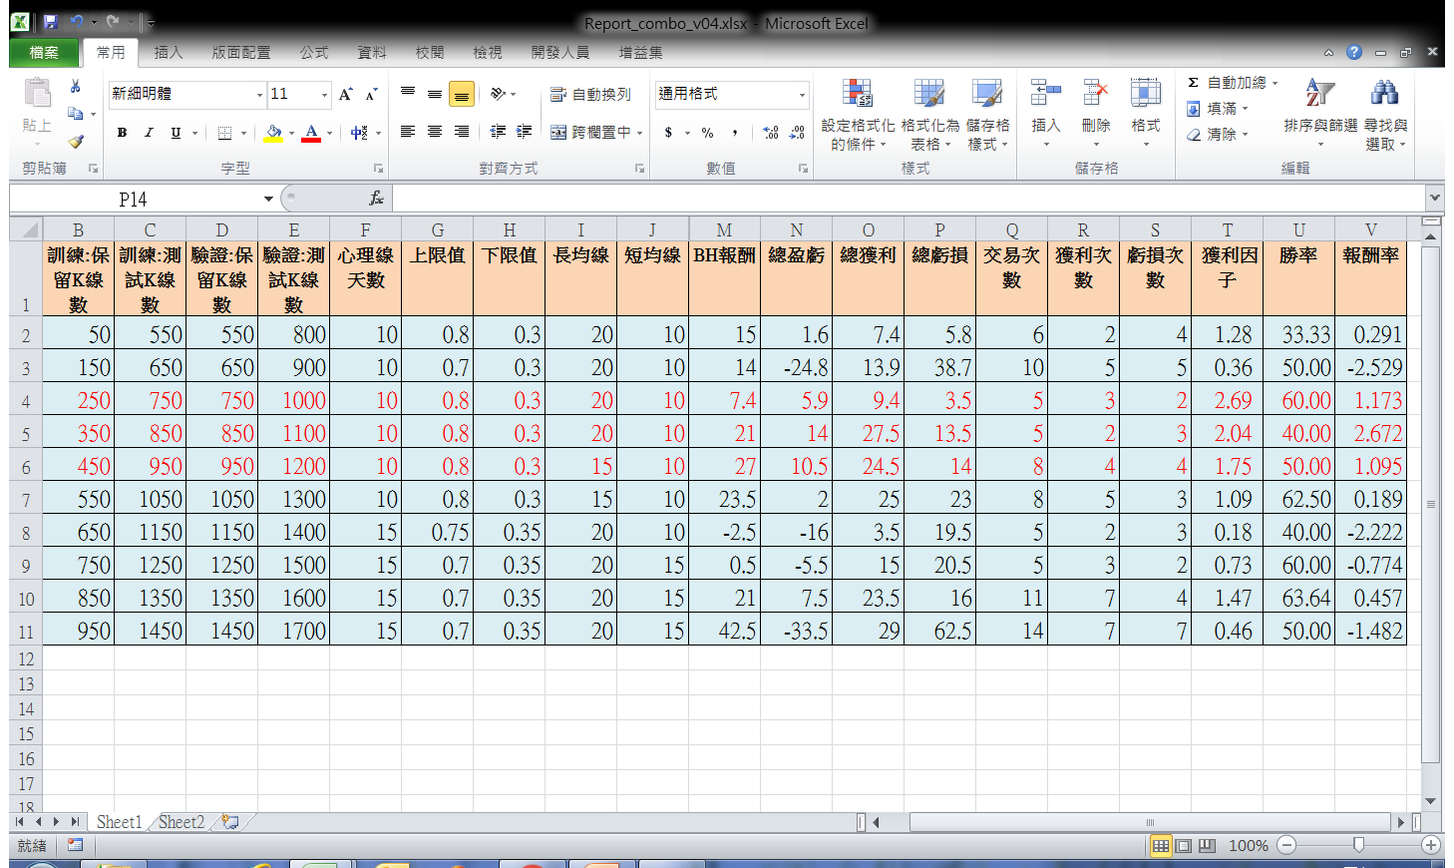
驗證結果
訓練二年，驗證一年

Slide 14
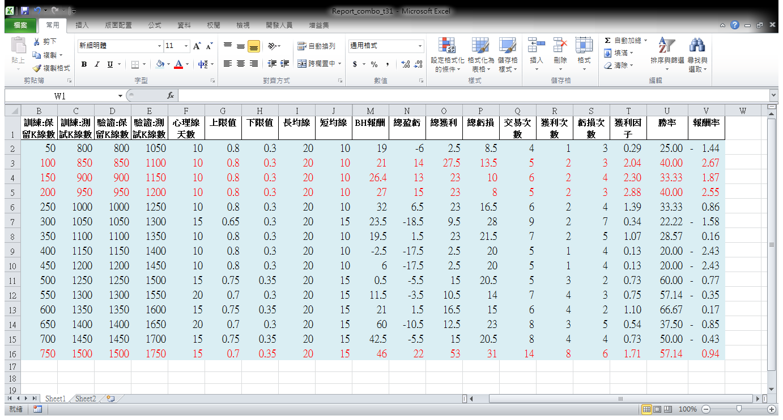
驗證結果
訓練三年，驗證一年

Slide 15
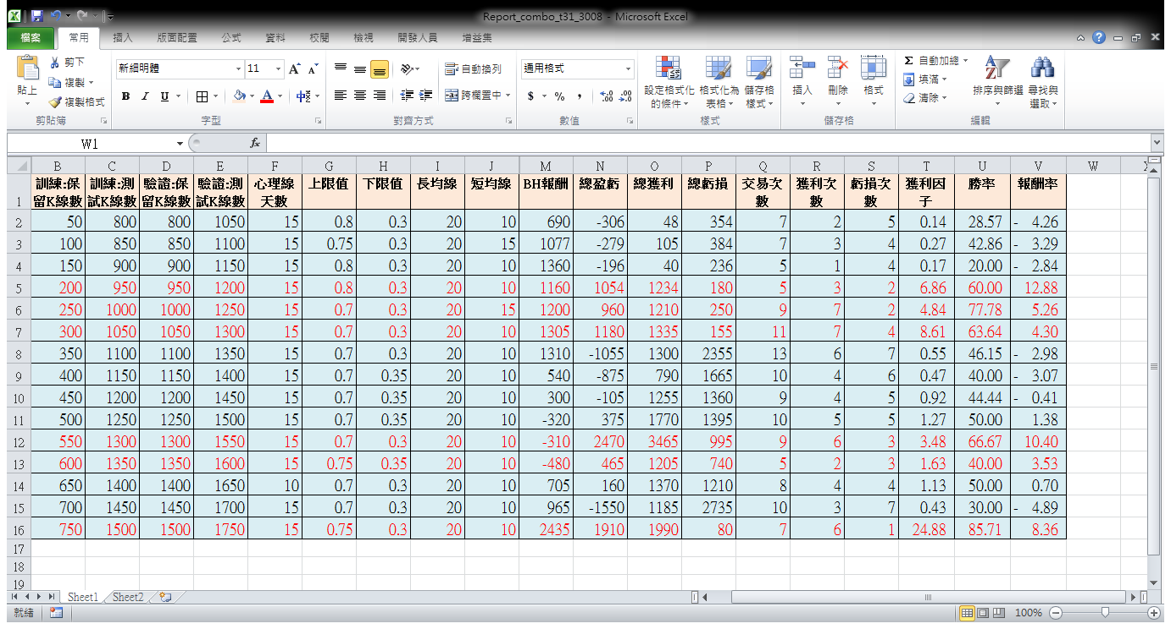
更換測試標的(3008)

Slide 16
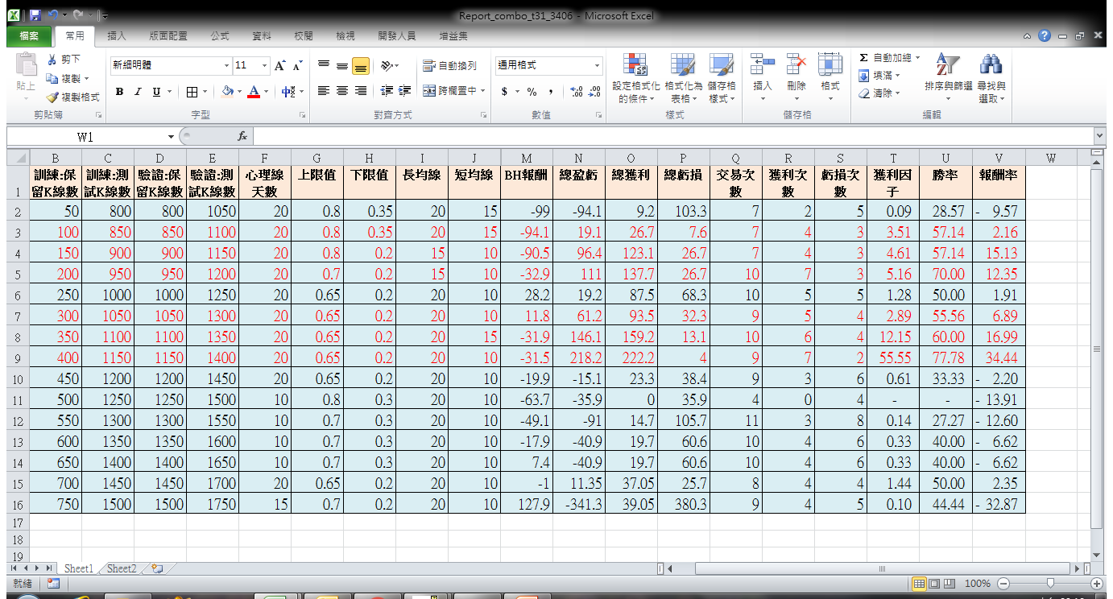
更換測試標的(3406)

Slide 17
以日內資料測試

Slide 18
測試資料若改為日內資料，測試方式是否需要改變？
應注意滑價的問題
日內資料該如何取得？
付費的財經資料庫，或撰寫程式自交易所擷取。
擷取日內資料時，該注意什麼？
確認資料的連續性，網路連線中斷該如何處置
以何種頻率交易最適當？
5分、15分、60分，測試看看

Slide 19
擷取台股即時交易資訊API
Google Finance即時行情查詢
語法
requests.get("https://finance.google.com/finance/info", params = {"client":"ig", "q":stock})
其中：stock表示股票代號，例如台積電(TPE:2330)，大立光(TPE:3008)
Json代碼 | 資料定義
‘t’ | 股票代號
‘l_fix’ | 成交價
‘c’ | 漲跌
‘lt’ | 成交日期、時間
解析不出成交張數，可惜！

Slide 20
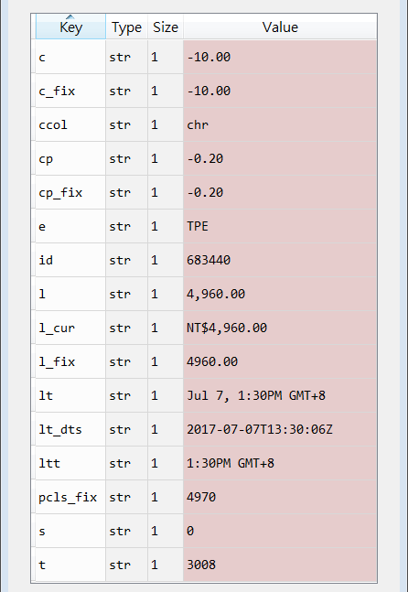
擷取台股即時交易資訊API
查詢結果

Slide 21
擷取台股即時交易資訊API
證交所-即時市況報導網站
語法
stocks=["2330"]
endpoint = 'http://mis.twse.com.tw/stock/api/getStockInfo.jsp'
timestamp = int(time.time() * 1000 + 1000000)
channels = '|'.join('tse_{}.tw'.format(stock) for stock in stocks)
query_url = '{}?_={}&ex_ch={}'.format(endpoint, timestamp, channels)
#其中：stocks表示股票代號list，可以輸入多檔個股
req = requests.session()
req.get('http://mis.twse.com.tw/stock/index.jsp',
headers={'Accept-Language': 'zh-TW'})
data = req.get(query_url)

Slide 22
擷取台股即時交易資訊API
回傳的JSON欄位說明
Json代碼 | 資料定義
z | 當盤成交價
tv | 當盤成交量
v | 累積成交量
b | 揭示買價(從高到低，以_分隔資料)
g | 揭示買量(配合b，以_分隔資料)
a | 揭示賣價(從低到高，以_分隔資料)
f | 揭示賣量(配合a，以_分隔資料)
o | 開盤
h | 最高
Json代碼 | 資料定義
l | 最低
y | 昨收
u | 漲停價
w | 跌停價
tlong | epoch毫秒數
d | 最近交易日期(YYYYMMDD)
t | 最近成交時刻(HH:MI:SS)
c | 股票代號
n | 公司簡稱
nf | 公司全名

Slide 23
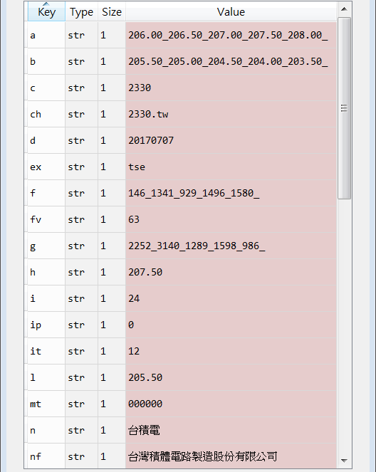
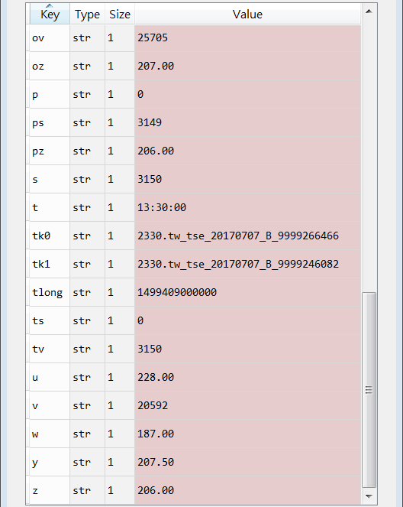
擷取台股即時交易資訊API

Slide 24
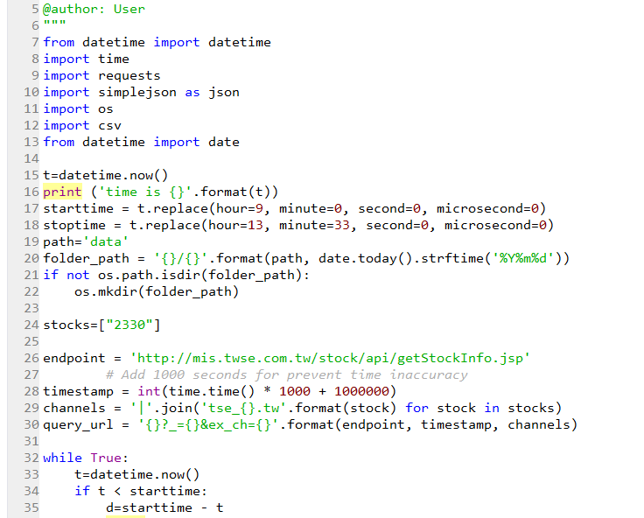
擷取台股即時交易資訊-程式範例

Slide 25
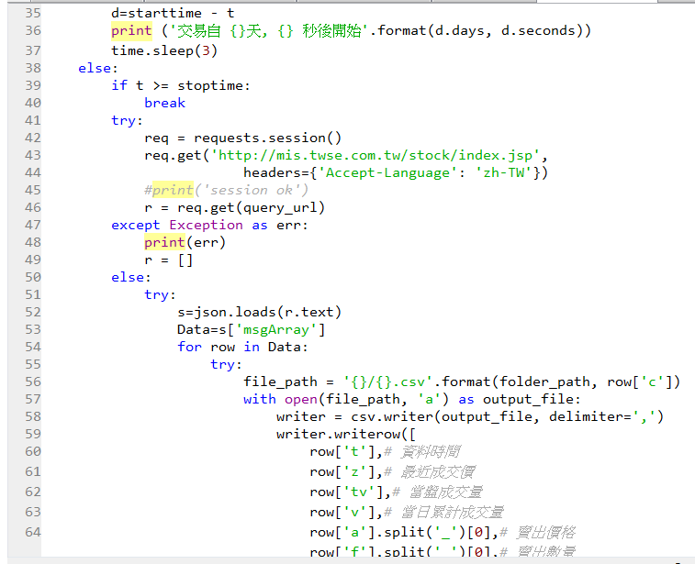
擷取台股即時交易資訊-程式範例

Slide 26
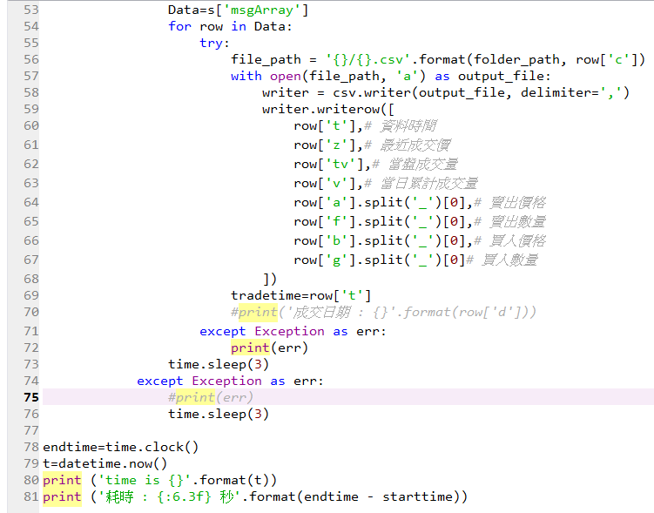
擷取台股即時交易資訊-程式範例

Slide 27
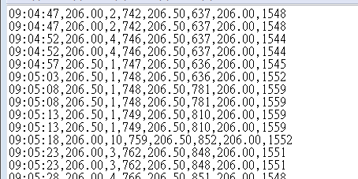
擷取內容
須再將重複的資料移除

Slide 28
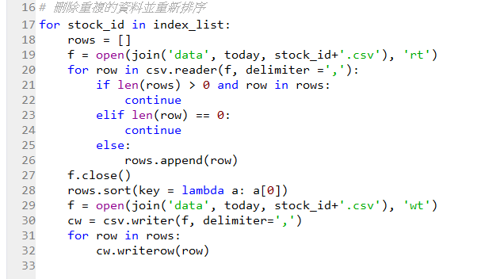
將重複的資料移除

Slide 29
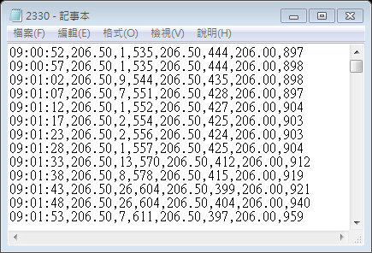
重整後資料

Slide 30
利用Pandas轉K線資料
df.resample(freq,how='ohlc')
其中freq表示製作頻率，如30s, 60s, 120s…等
Dataframe 的index須為datetime資料，
如 2017-07-10 09:01:05

Slide 31
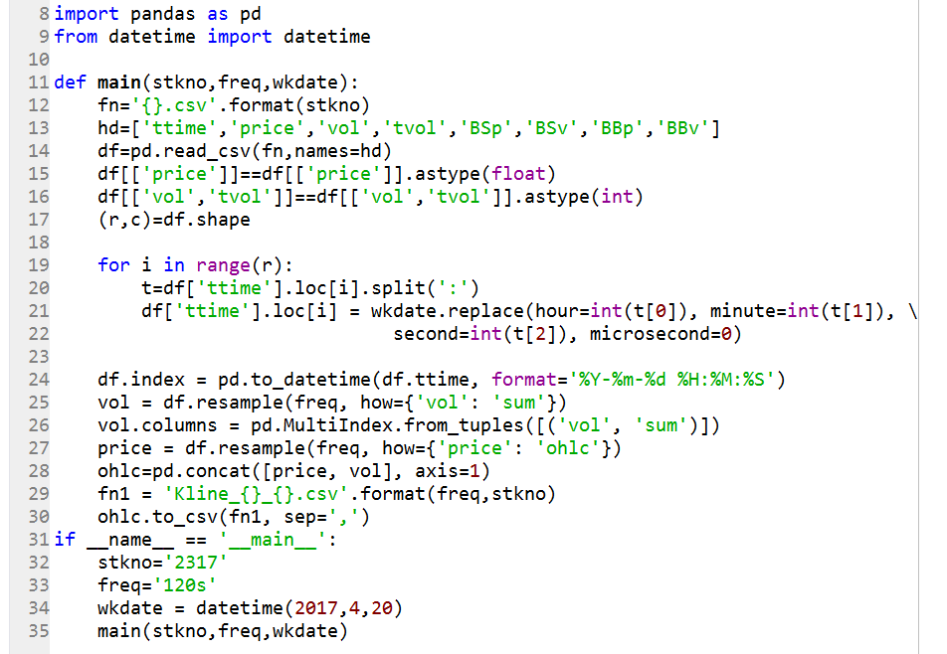
程式範例

Slide 32
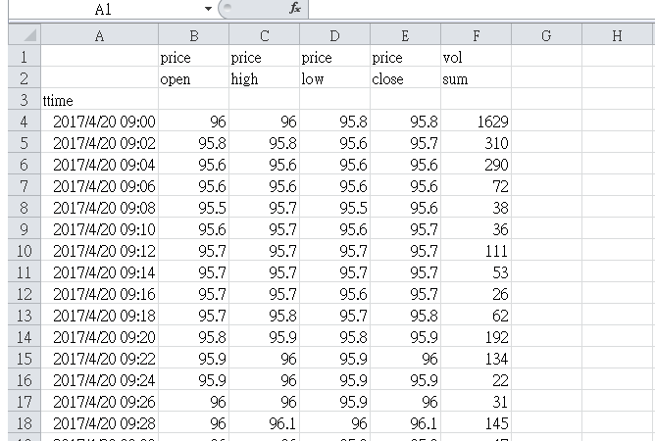
轉換後資料

Slide 33
參考資料
Python程式設計入門(第二版)
林萍珍 著
碩博文化股份有限公司
金融科技學習與應用基礎
姜林杰祐 著
新陸書局股份有限公司
證交所即時資訊解析
Google協作平台
Taiwan Stock Exchange Real Time Crawler
[python] 使用pandas來撈資料| 傑瑞窩在這

Slide 34
Thank You !

